Slide 1


Slide 2


Slide 3

Имеется две принципиально различные модели управления пользователями и сетевыми ресурсами:
  модель управления рабочей группой (одноранговая модель управления);
  доменная модель управления (модель иерархического (централизованного) управления).

Slide 4

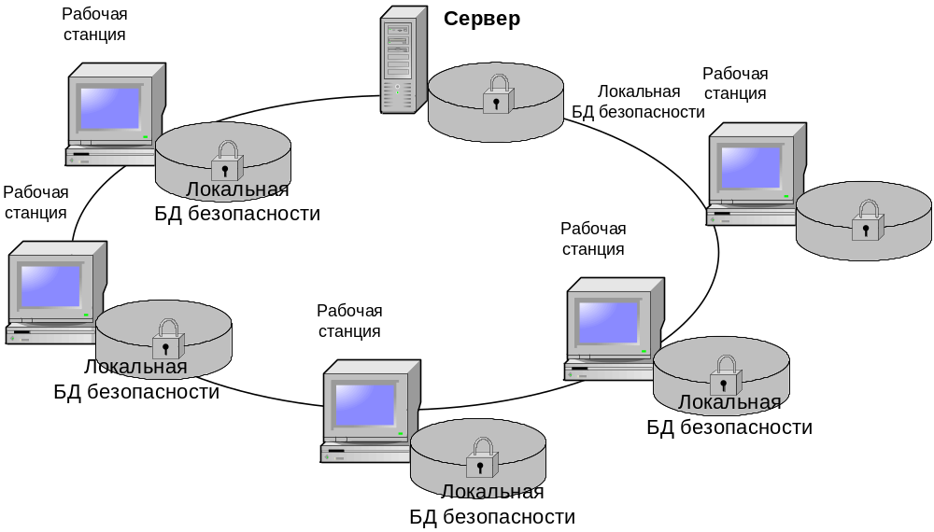
Рабочая группа — логическая совокупность сетевых компьютеров, предоставляющих доступ к своим ресурсам, например к файлам и принтерам.
Все компьютеры рабочей группы обеспечивают равноправный доступ к ресурсам без выделенного сервера.
Каждый компьютер рабочей группы ведет локальную БД безопасности, которая представляет собой список учетных записей пользователей и информацию о защите ресурсов компьютера, на котором она находится.
Администрирование учетных записей пользователей и зашита ресурсов в рабочей группе децентрализовано.

Slide 5

пользователю приходится иметь учетные записи на всех компьютерах, к которым ему необходим доступ;
любые изменения учетных записей пользователей, например смена пароля или добавление новой учетной записи, необходимо выполнить на каждом компьютере рабочей группы;
предоставление доступа к файлам и устройствам выполняется конкретными компьютерами только для пользователей, имеющих учетные записи на каждом конкретном компьютере.

Slide 6

экономия аппаратных ресурсов. Рабочей группе не нужен компьютер с Windows 2000/2003 Server для хранения централизованной информации безопасности;
рабочая группа обеспечивает простоту в проектировании и сопровождении: по сравнению с доменом не требуется трудоемкое планирование и администрирование;
рабочая группа удобна для небольшого количества расположенных рядом компьютеров. (Использование рабочей группы непрактично в сетях, состоящих более чем из 10 компьютеров.)

Slide 7

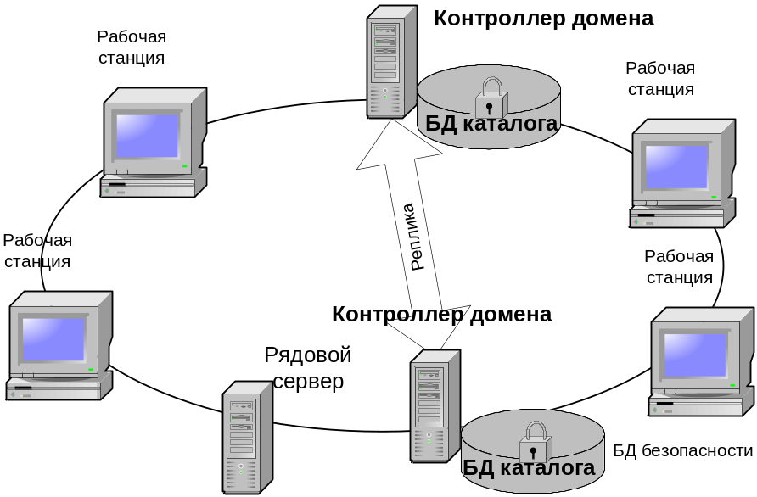
В домене каталоги находятся на компьютерах, сконфигурированных как контроллеры домена, где задаются параметры безопасности взаимодействия пользователей с доменом.
Защита и администрирование централизованы на контроллерах домена.
В роли контроллеров домена могут выступать только компьютеры на которых работают операционные системы поддерживающие выполнение этих функций
Домен не связан с определенным местоположением или конкретным типом конфигурации сети.
Компьютеры в домене могут находиться рядом в небольшой локальной сети или в разных странах, связываясь друг с другом при помощи различных физических соединений

Slide 8

домен позволяет выполнять централизованное управление, так как вся информация о пользователях хранится централизованно. Измененный пользователем пароль автоматически реплицируется по всему домену;
домен обеспечивает единый процесс входа в систему пользователей для получения доступа к разрешенным сетевым ресурсам, например к файлам, принтерам и приложениям. Другими словами, пользователь входит в систему на одном компьютере и обращается к ресурсам другого компьютера сети в течение времени действия соответствующих разрешений;
домен обеспечивает масштабируемость, что позволяет администратору управлять очень большими сетями.

Slide 9

Типичный домен включает следующие компьютеры:
Контроллеры домена. Каждый контроллер домена хранит и ведет копию каталога. В домене необходимо однократно создавать учетную запись пользователя, которая заноситься в каталог. Когда пользователь входит в домен, контроллер проверяет по каталогу его имя, пароль и полномочия. При наличии нескольких контроллеров домена они периодически реплицируют информацию своих каталогов.
Рядовые серверы. Рядовой сервер (member server) — сервер не сконфигурированный как контроллер домена. Он не хранит информацию каталога и не выполняет проверку подлинности пользователей домена, он лишь обеспечивает доступ к ресурсам, таким, как папки или принтеры, используя для проверки полномочий субъектов доступа базу данных каталога.
Клиентские компьютеры. Это компьютеры клиентов с запущенным окружением пользовательского рабочего стола, позволяющие получать доступ к ресурсам домена.

Slide 10


Slide 11

Каталог (Directory) — сохраненный набор информации об объектах, связанных друг с другом некоторым способом.
Пример каталога, телефонный справочник.

Slide 12

Служба каталога — сетевая служба, которая идентифицирует все ресурсы сети и делает их доступными пользователям.
Служба каталога отличается от каталога тем, что хотя они оба являются источниками информации, служба делает ее доступной для пользователей.

Slide 13

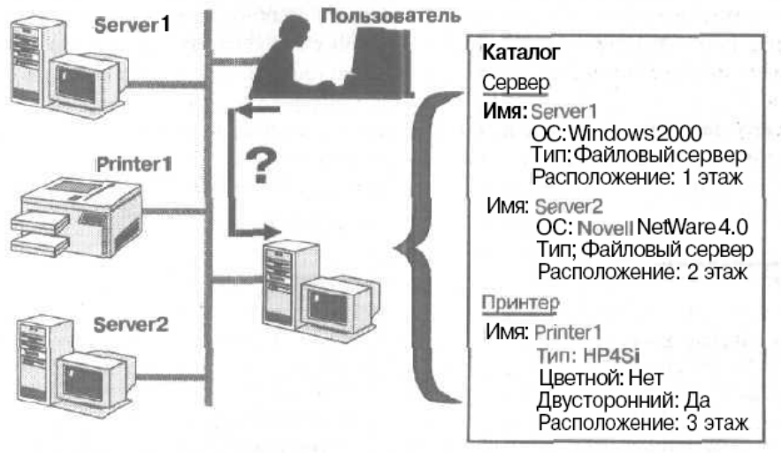
Служба каталога предоставляет средства организации и упрощения доступа к ресурсам сетевой компьютерной системы.
Пользователи и администраторы могут не знать точное название необходимых им объектов. Им достаточно знать один или несколько атрибутов рассматриваемых объектов.
Пользователи обращаются к службе каталогов для запроса списка объектов, отвечающих известным атрибутам

Slide 14

Служба каталогов выполняет функции:
  организация доступа к ресурсам сети;
  назначение параметров безопасности для зашиты объектов БД от внешних вторжений или внутренних пользователей, не имеющих доступа к данным объектам;
  распространение каталога на множество компьютеров сети;
  дублирование каталога для предоставления доступа большему количеству пользователей и отказоустойчивости;
  деление каталога на несколько хранилищ, расположенных на разных компьютерах сети.
Это увеличивает доступное для каталога пространство в целом и позволяет хранить больше объектов.

Slide 15

NIS/NIS+ - Network Information Service.
Banyan Vines
Novell Directory Service
Служба доменов Windows NT
Lotus Notes/Domino
MS Exchange Server
MS Active Directory

Slide 16

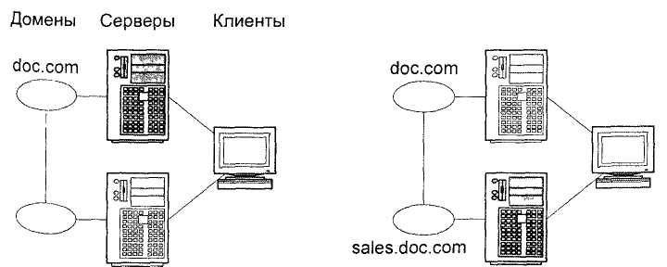
была разработана и реализована компанией Sun Microsystems в конце 80-х годов.
основная цель состояла в упрощении управления большими парками рабочих станций под управлением систем семейства Unix.
принцип работы NIS состоит в репликации содержимого файлов /etc/passwd, /etc/groups и /etc/hosts ведушей машины среди машин домена

Slide 17

Впервые система, обладавшая основными чертами современных служб каталогов, была реализована в конце 80-х годов компанией Banyan Vines в сетевой операционной системе Vines.
Vines предоставляла файловый сервис, распределенную аутентификацию и иерархическую службу каталогов, используя нестандартные протоколы прикладного уровня и IPX в качестве протокола сетевого уровня.
основным преимуществом Vines явилась иерархическая структура БД учетных записей, которая сильно облегчала управление пользователями и ресурсами. В частности, администратор сети компании мог делегировать администратору учетных записей подразделения право заводить, удалять и изменять атрибуты (в том числе забытые пароли) у записей пользователей его подразделения, не давая права управлять всей остальной сетью.
Контейнеры службы каталогов оказались удобным способом группирования пользователей при раздаче доступа к сетевым ресурсам

Slide 18

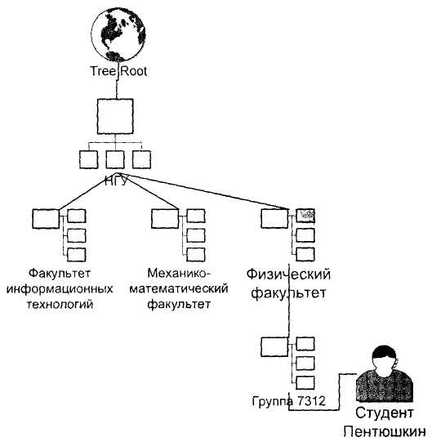
В 1994 году на рынок вышла новая версия сетевой ОС Novell Netware 4.0, в которой была реализована революционная система управления учетными записями.
NDS представляет собой иерархический реплицируемый каталог с расширяемым набором типов и атрибутов объектов. Набор типов объектов и их атрибутов называется схемой (scheme) и изменяется при установке новых версий системы и дополнительных продуктов.
Иерархия каталога в целом соответствует структуре каталога Х.500. Объекты идентифицируются абсолютными и относительными иерархическими именами
В корне иерархии имен располагается псевдообъект Root (корень), атрибуты которого в действительности являются свойствами дерева NDS в целом. Все остальные контейнеры и объекты NDS являются потомками Root, так что каталог всегда является деревом. Потомками Root могут быть страны и организации, но не объекты остальных типов.

Slide 19

Стандарт OSI X.500 был разработан в начале 90-х годов.
Служба каталогов является распределенным хранилищем информации о пользователях компьютерной системы и инфраструктуре, которая используется для поддержки компьютерной системы.
Служба каталогов Х.500 предоставляет следующие базовые возможности:
  Информация распределена среди множества различных серверов.
  Пользователи могут отправлять запросы любому серверу и получать информацию из любого сегмента системы.
  Серверы способны находить информацию на других серверах, поскольку хранят информацию друг о друге.

Slide 20

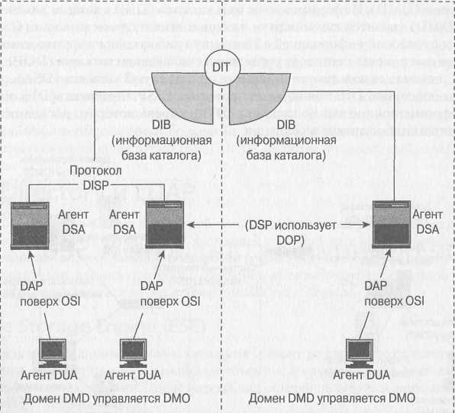
Информация в каталоге Х.500 хранится в DIB (Directory Information Base — информационная база каталога).
Информационная база каталога разделена на фрагменты, которые объединены в иерархии DIT (Directory Information Tree — информационное дерево каталога).
Каждый фрагмент информационной базы каталога хранится на сервере, который называется DSA (Directory Service Agent — агент службы каталога).
Для получения информации из Active Directory пользователь вводит запрос с помощью интерфейса приложений, который называется DUA (Directory User Agent — агент пользователя каталога).
Агент пользователя каталога связывается с агентом служб каталога при помощи протокола, который называется DAP (Directory Access Protocol — протокол доступа к каталогу).

Slide 21

Агенты служб каталога связывается между собой с помощью протокола DSP (Directory System Protocol — системный протокол каталога).
Административная информация, передаваемая между агентами служб каталога, управляется политиками, определенными протоколом DOP (Directory Operational Binding Management Protocol — протокол управления связыванием каталога).
Организация управления каталогом (Directory Management Organization — DMO) управляет доменом управления каталогом (Directory Management Domain — DMD), который содержит один или несколько агентов служб каталога DSA.
Информация из одного агента служб каталога реплицируется на другой агент служб каталога в пределах того же домена управления каталогом с помощью протокола DISP (Directory Information Shadowing Protocol — протокол синхронизации информации каталога).

Slide 22

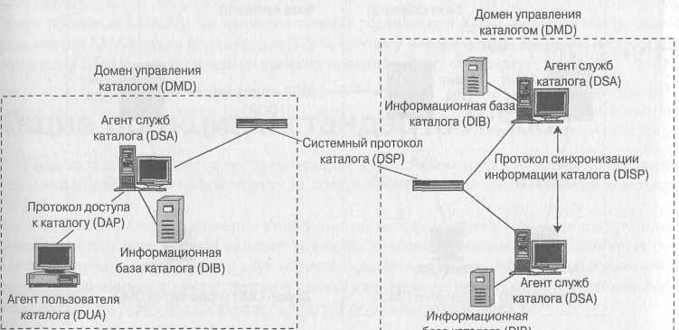
Информационная база каталога (DIB) в каждом домене управления каталогом (DMD) хранится как минимум на одном агенте служб каталога (DSA), который обменивается служебной информацией с агентами служб каталога в других доменах управления каталогов при помощи протокола управления связыванием каталога (DOP).
Для организаций в одних регионах используются отдельные агенты служб каталога (DSA), реплицирующие между собой копию DIB при помощи протокола DISP. Фрагменты DIB объединяются в единое информационное дерево каталога (DIT), корень которого расположен на агенте служб каталога в штаб-квартире ассоциации.

Slide 23

Каталог Х.500 состоит из записей (entry). Каждая запись содержит некоторое количество именованных атрибутов (attribute). Атрибут может иметь одно или несколько значений.
Некоторые из атрибутов являются обязательными, другие могут отсутствовать. В одном и том же каталоге могут содержаться записи, имеющие разные списки атрибутов, то есть точный список атрибутов определяется как свойствами каталога, так и типом конкретной записи.
Наиболее важные атрибуты
  CN - Common Name — общее имя
  О - Organization — организация.
  Кроме этих обязательных атрибутов, ресурс также может иметь атрибуты:
    OU - Organization Unit — подразделение организации
    С - Country — страна.
    Атрибут OU может иметь несколько значений.
DN - Distinguished Name — различимое (характерное) имя записи:
CN = cit/OU=Information Technology Department/O = Academy of management/C = By.

Slide 24

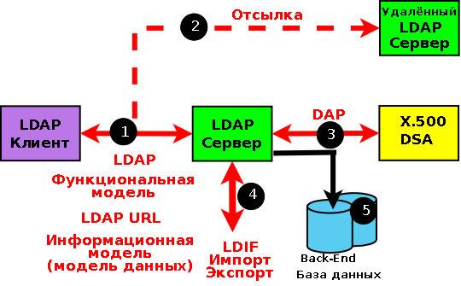
В начале 1990-х годов группа исследователей из Мичиганского университета попытались создать службу каталогов для обработки запросов от более чем 100 000 компьютеров, используемых студентами и преподавателями.
Они отказались от сложности Х.500 и создали схему с сохранением структуры каталога Х.500, но использующую для доступа стандартный протокол TCP/IP, а не протоколы стека OSI/ISO.
Кроме этого, они создали упрощенный механизм ссылок и более гибкую модель безопасности и устранили фиксированный протокол репликации. Результат был назван Lightweight Directory Access Protocol, или LDAP.
В настоящее время оперативная информация о протоколе LDAP доступна по адресу www. openldap. org.

Slide 25

Перечень наиболее известных на сегодняшний день LDAP-серверов:
OpenLDAP
ForgeRock OpenDJ
Novell eDirectory
Apple Open Directory (форк проекта OpenLDAP)
Microsoft Active Directory
Samba4 LDAP (OpenSource-реализация MS AD)
RedHat Directory Server
389 Directory Server (по сути тестовая версия предыдущего)
Oracle Directory Server
Apache Directory Server
IBM Tivoli Directory Server
IBM Domino LDAP
CommuniGate LDAP

